Slide 1

Ділення круглих чисел виду
60 : З0, 900 : 300.
Математика
3 клас
Розділ 7. Множення і ділення в межах 1000
Урок 115

Slide 2
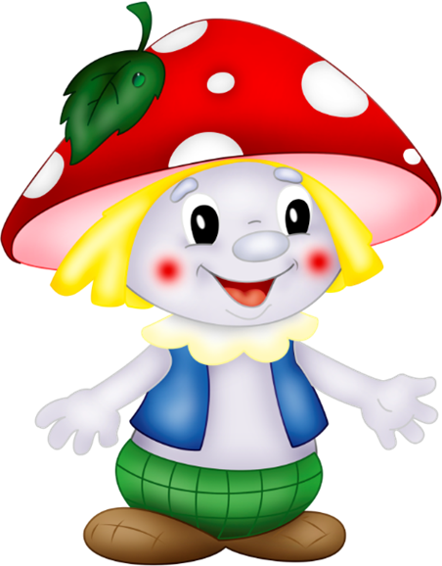
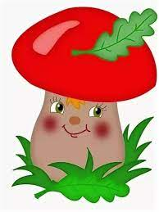
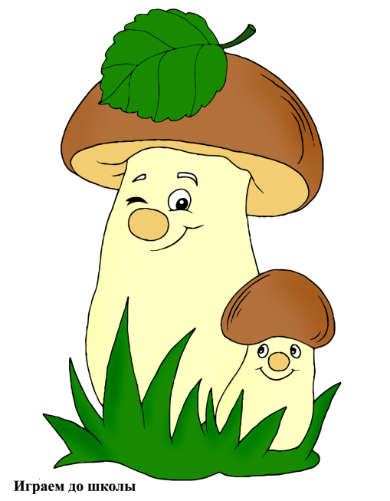

Налаштування на урок
Оберіть гриб свого настрою
Веселий
Сором’язливий
Жартівливий
Щасливий

Slide 3
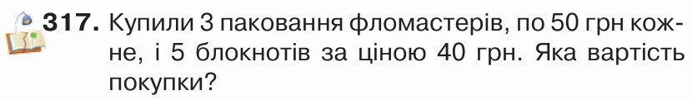
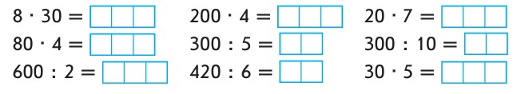

Перевірка домашнього завдання
Підручник
Ст.54

Slide 4
План уроку
Знаходже-ння частини від числа
Обчисле-ння виразів
Ділення виду 60 : 30,
900 : 300
Порівняння задач

Slide 5



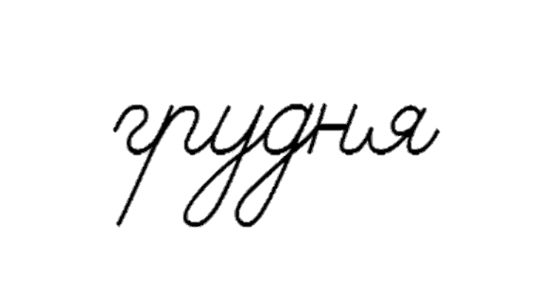







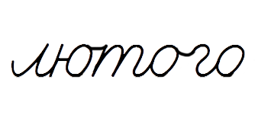

см
год
кг
хв
с
в
d
дм
км
м
·
:
)
мм
ц
(
Математичний диктант
·
:
·
(
)
:
Зменшуване – 900, від’ємник – добуток чисел 50 і 7
І доданок – частка чисел 720 і 8, ІІ – добуток чисел 60 і 6
Різницю чисел 760 і 510 зменшити у 5 разів

Slide 6

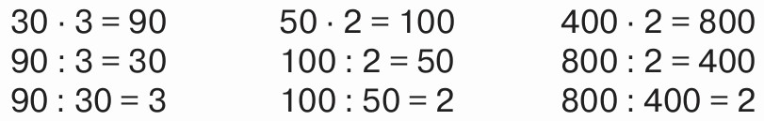

$$\frac{1}{3}$$
Знайдіть кожного числа
30, 6, 900, 15, 60, 300, 3, 900.
10
2
300
5
20
100
1
300
Прочитайте добутки. Поясніть, як знайшли частки.
Підручник
Ст.56
№310, 311

Slide 7
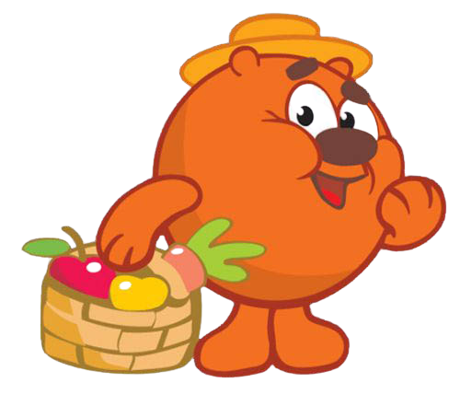

Розгляньте записи
Поясніть, як знаходили кожну частку.
60 : 30 = 2 900 : 300 = 3
6д. : 3д= 2 9 с. : 3 с. = 3
Обчисліть вирази.
2
3
2
= 10
= 1
3
300
150
= 24
= 3
Підручник
Ст.56
№312, 318

Slide 8
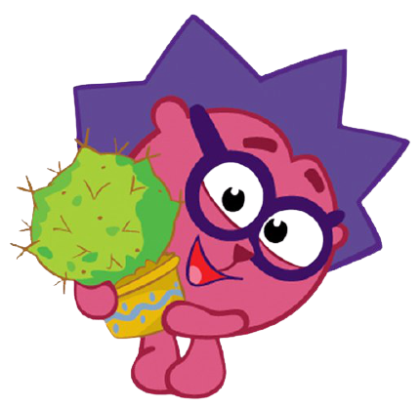
Розв’яжіть задачу усно
Перше число — 800, друге — у 2 рази менше, ніж перше, а третє — у 4 рази менше, ніж друге. Знайдіть третє число.
І – 800
ІІ – І : 2
ІІІ – ІІ : 4, ?
1) 800 : 2 =
400
- ІІ число
1) 400 : 4 =
100
- ІІІ число
800 : 2 : 4 = 100
Підручник
Ст.57
№313

Slide 9
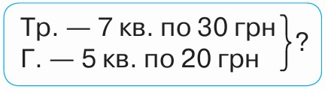
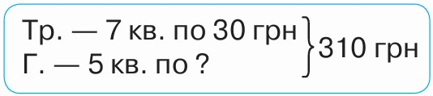
Прочитайте задачі, розгляньте схеми.
Чим вони схожі й чим різняться? Розв’яжіть задачі.
2) За 2 букети квітів заплатили 310грн. Один букет складається із семи троянд за ціною 30 грн кожна, інший — із п’яти гербер. Яка ціна однієї гербери?
1) Купили букет із семи троянд за ціною 30 грн кожна і букет із 5 гербер за ціною 20 грн кожна. Яка вартість цієї покупки?
210
100
100
210
30 ∙ 7 + 20 ∙ 5 =
310 (грн)
(310 – 30 ∙ 7) : 5 =
20 (грн)
Підручник
Ст.56
№315
Відповідь:

Slide 10
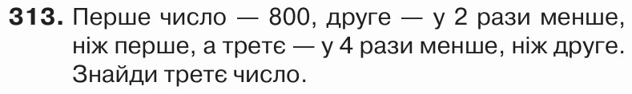


Домашнє завдання
Підручник
Ст.56-57

Slide 11




Вправа «Мікрофон»
Як поділити 80 на 2,
800 на 2?
Як поділити 80 на 20,
800 на 200?
Яке завдання на уроці було найцікавішим?

Slide 12
Рефлексія
Оберіть гриб своєї роботи на уроці
Відчуваю успіх
Все зрозуміло
Відчуваю задоволення
Урок пройшов непомітно

